Slide 1
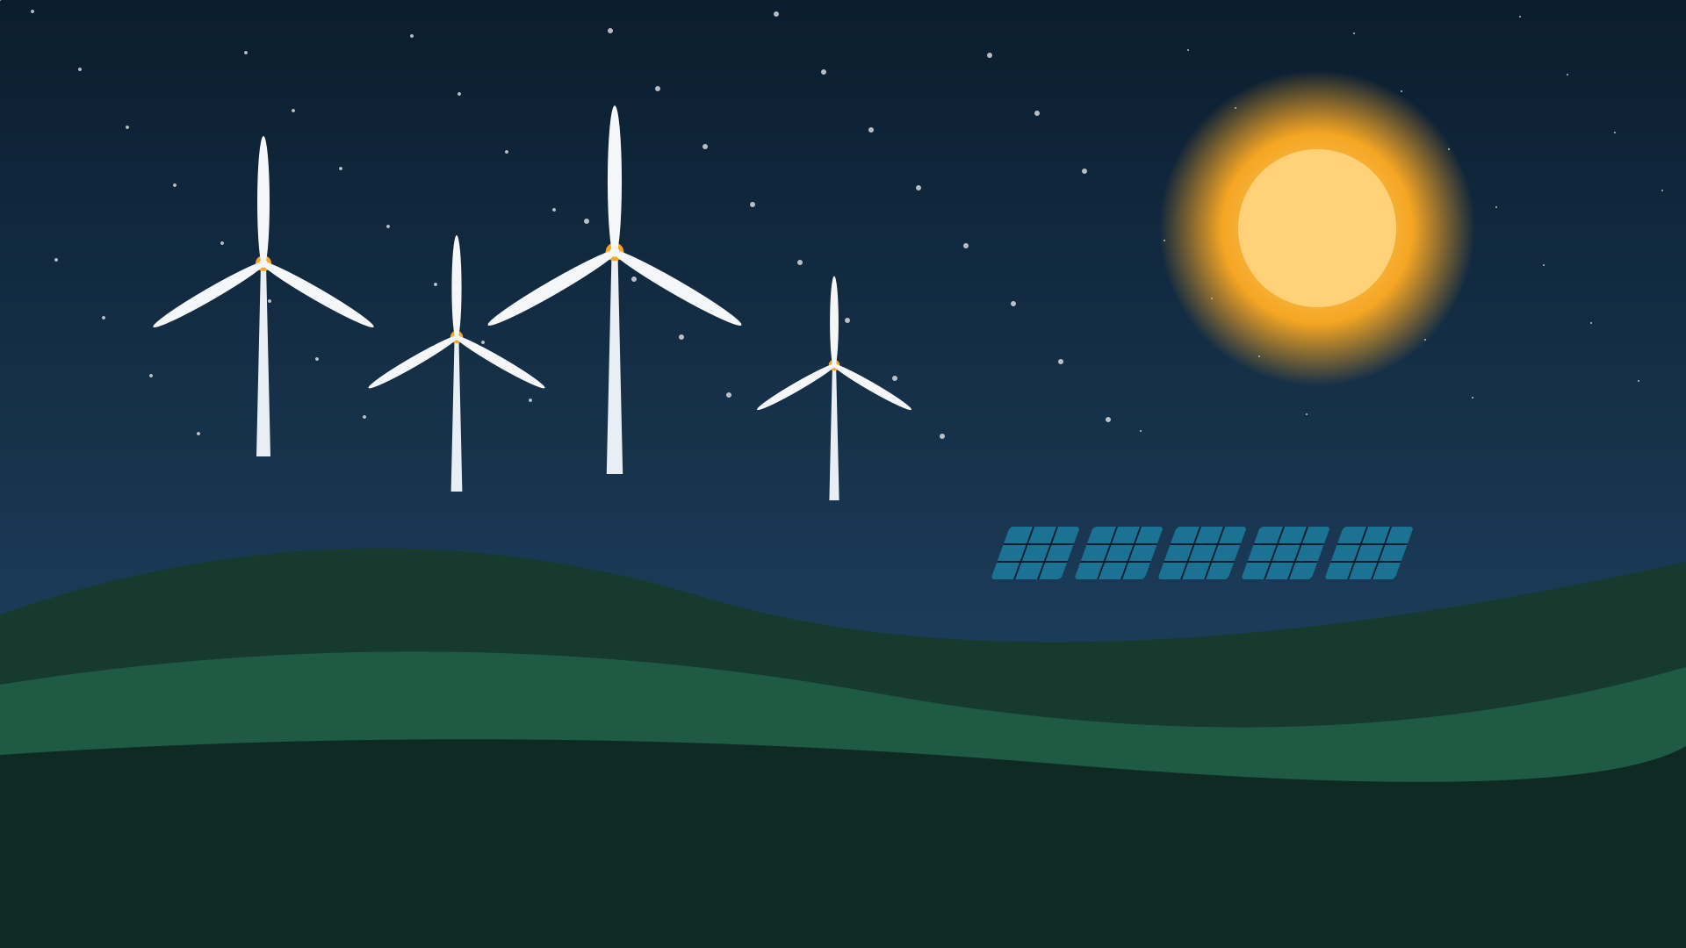
ПРОИЗВОДЊА И ПОТРОШЊА
ЕНЕРГИЈЕ
Одакле долази енергија коју користимо сваког дана — и куда она одлази?
Презентација • 2026
Notes:
Уводни слајд. Питање за публику: да ли знате колико енергије потрошите за један дан?

Slide 2





Шта је енергија?
Енергија је способност да се обави рад. Без ње нема светла, топлоте, саобраћаја ни интернета. Све што нас окружује покреће неки облик енергије.
Светлост и топлота
Осветљење, грејање и хлађење наших домова
Кретање
Аутомобили, возови, авиони и бродови
Производња
Фабрике, храна, одећа, грађевинарство
Комуникација
Телефони, рачунари, интернет, дата центри
2
Notes:
Дефинисати енергију и показати колико је присутна у свакодневном животу.

Slide 3
Одакле свет добија енергију?
Удео извора у светској примарној енергији (2023, приближно)
≈ 80%
светске енергије и даље долази из фосилних горива — нафте, угља и гаса.
×3
толико су порасле соларна и ветро енергија у последњих 10 година — најбрже растући извори.
3
Notes:
Извор: процене на основу Енергy Институте Статистицал Ревиеw и IEA. Вредности су заокружене.

Slide 4





Необновљиви извори енергије
Угаљ
Најпрљавији извор, али јефтин и доступан. Главни извор струје у Кини, Индији и Србији.
Нафта
Покреће скоро сав саобраћај. Резерве су ограничене, а цена зависи од политике.
Природни гас
Чистији од угља, користи се за грејање и струју. Зависност од увоза је ризик.
Нуклеарна енергија
Огромна снага без CO₂, али скупа изградња и питање отпада.
Термоелектрана на угаљ — и даље највећи извор струје у свету
4
Notes:
Необновљиви извори: настајали милионима година, троше се брже него што се обнављају.

Slide 5
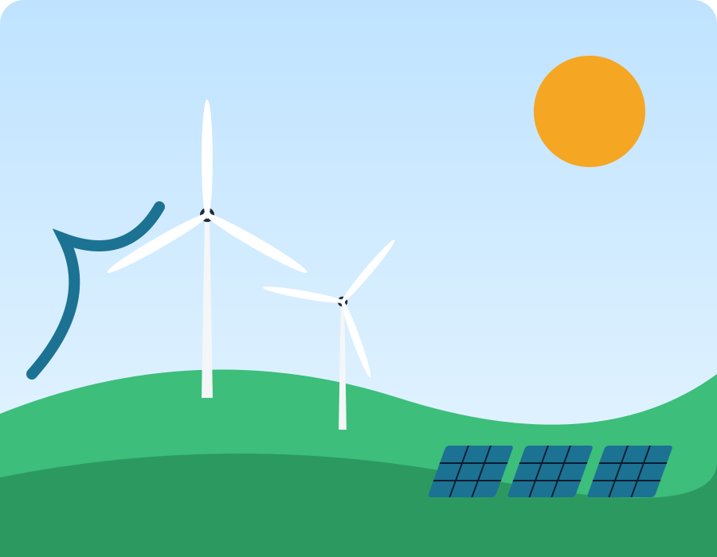




Обновљиви извори енергије
Сунце
Ветар
Соларни панели — најјефтинија нова струја на свету
Ветропаркови на копну и на мору
Вода
Биомаса
Хидроелектране — најстарији обновљиви извор
Дрво, отпад и геотермална топлота из Земље
Обнављају се природно и не загађују ваздух током рада.
5
Notes:
Обновљиви извори расту најбрже. Недостатак: сунце и ветар нису увек доступни — потребно складиштење.

Slide 6





Пут енергије до утичнице
1. Извор
2. Електрана
3. Пренос
4. Дистрибуција
5. Потрошња
Угаљ, гас, вода, ветар или сунце
Турбина и генератор претварају енергију у струју
Далеководи високог напона преносе струју стотинама км
Трафостанице спуштају напон до наших домова
Уређаји, светло, грејање, индустрија
Занимљивост: на путу од електране до потрошача изгуби се 5–10% струје као топлота у кабловима. У Србији су ти губици и до 12%.
6
Notes:
Објаснити ланац: производња → пренос → дистрибуција → потрошња.

Slide 7
Свет троши све више енергије
Светска потрошња примарне енергије (ексаџули, ЕЈ)
+80%
пораст потрошње од 1990. године
2020
једини пад у модерној историји — пандемија је зауставила свет
7
Notes:
Раст потрошње прати раст становништва и економије, нарочито Азије.

Slide 8

Ко троши највише енергије?
Удео у светској потрошњи енергије, % (2023, приближно)
Али по становнику…
Просечан Американац троши 2× више енергије од Европљанина и 3× више од Кинеза.
Становник Африке троши 10× мање од становника САД.
Око 700 милиона људи у свету и даље нема приступ струји.
8
Notes:
Разлика између укупне потрошње и потрошње по глави становника.

Slide 9


На шта се енергија троши?
Финална потрошња енергије по секторима, % (свет)
37%
28%
21%
14%
Индустрија
Саобраћај
Домаћинства
Услуге и остало
челик, цемент, хемија, храна
друмски саобраћај чини ¾ тога
грејање, кување, уређаји
канцеларије, школе, пољопривреда
Скривени потрошач: грејање и хлађење простора чине око 50% енергије коју користе зграде. Добра изолација штеди више него било који уређај.
9
Notes:
Подаци IEA, заокружено. Напомена: ово је финална потрошња, не примарна.

Slide 10

Енергија у Србији
≈65%
≈30%
струје долази из угља (лигнита) — ТЕ Никола Тесла, Костолац
из хидроелектрана — Ђердап, Бајина Башта
≈5%
100%
из ветра, сунца и биомасе — али брзо расте
гаса и већина нафте се увози
Ђердап на Дунаву — највећа хидроелектрана у Србији
Србија троши око 2× више енергије по јединици БДП-а од просека ЕУ — велика прилика за уштеду.
10
Notes:
Подаци ЕПС и Министарства енергетике, приближне вредности за 2023–2024.

Slide 11




Највећи изазови
Климатске промене
Зависност и сигурност
Енергетика прави ¾ светских емисија гасова стаклене баште.
Ратови и кризе дижу цене гаса и нафте преко ноћи.
Растућа потражња
Складиштење
Клима-уређаји, електрични аутомобили и AI дата центри траже све више струје.
Сунце и ветар не раде увек — потребне су батерије и паметне мреже.
11
Notes:
Дискусија: који је изазов највећи за Србију?

Slide 12

Шта можемо да урадимо?
Енергетска транзиција — велике одлуке и мали кораци
На нивоу државе
Код куће — већ данас
Улагање у соларне и ветро електране
Модернизација мреже и смањење губитака
Постепено гашење старих термоелектрана
Подстицаји за изолацију зграда и топлотне пумпе
ЛЕД сијалице троше 80% мање од обичних
Искључи уређаје из „стенд-бај“ режима — до 10% рачуна
Термостат нижи за 1°C = 6% мање енергије за грејање
Пешачење, бицикл и јавни превоз уместо аута
12
Notes:
Нагласити да су најјефтинија енергија она коју не потрошимо.

Slide 13

ЗАКЉУЧАК
Енергија покреће свет — а начин на који је производимо и трошимо одлучује какав ће тај свет бити.
80% енергије још долази из фосилних горива
Потрошња расте — свет, Азија, дата центри
Обновљиви извори су најбрже растући и најјефтинији
Најјефтинија енергија је она коју не потрошимо
Хвала на пажњи! • Питања?
Notes:
Завршити питањем за публику: шта ћете ви променити већ сутра?

